Slide 1
Pendidikan pencegahan dadah ( ppda )
Disediakan oleh;
Jamal Abd Nasir Bin Kamal
Unit Pendidikan Pencegahan Dadah
Pejabat Pendidikan Daerah Jempol & Jelebu.
( Hp: 012-2737561 atau Pej: 06-4583210 ,
Fax: 06-4583262 )

Slide 2
PENGURUSAN PENDIDIKAN PENCEGAHAN DADAH ( ppda )
Dalam memastikan program PPDa berjalan dengan mantap, pihak sekolah haruslah memastikan pengurusan PPDa berfungsi di sekolah masing-masing. Pengurusan yang berkualiti akan membantu perlaksanaan Program PPDa diterima oleh keseluruhan komuniti sekolah. Ia juga akan memberi kesan kepada diri pelajar agar tidak mudah terjebak dalam penagihan rokok dan dadah di peringkat awal lagi.
Program PPDa yang diadakan adalah bagi mencegah beberapa perkara yang menjadi gerak kerja PPDa iaitu;
a) Pencegahan Rokok
b) Pencegahan Inhalan
c) Pencegahan Alkohol / Arak
d) Pencegahan Dadah
e) Pencegahan Seks Bebas / Zina

Slide 3
1. DOKUMEN PPDa
( DOKUMEN Induk )
a. Fail putih yang didaftarkan melalui rekod fail
b. Terkandung surat diterima dan surat keluar.
c. Perlu sentiasa direkod / semak / diminit.
d. Nombor dokumen PPDa -
PPDJJ.HEM.PPDa.600-8/6( )

Slide 4
2. DOKUMEN Pengurusan PPDa
( DOKUMEN Sokongan )
Dokumen ini amat penting bagi pengurusan dan pemantauan. Sekolah perlu memastikan dokumen ini diwujudkan dan aktif. Sila rujuk Buku Panduan Perlaksanaan Pendidikan Pencegahan Dadah di Sekolah.
* DOKUMEN PENGURUSAN PPDa ( Partition ) KATEGORI
1. Muka Depan
2. Isi Kandungan
3. Jawatankuasa PPDa SM / SR
4. Carta Organisasi PPDa SM / SR
5. Takwim Tahunan PPDa SM / SR
6. Mesyuarat Jawatankuasa / KPI SM / SR
7. Perkembangan Staf / Inter Personal ( Dokumentasikan ) SM / SR
8. Fail Pengurusan PPDa – Rekod murid terlibat dadah/rokok/inhalan
/ alkohol SM / SR
9. Rekod Ujian Urin Pelajar SM
10. Penganugerahan sijil pengiktirafan PPDa kepada pelajar SM / SR
11. Pekeliling Pencegahan dadah ( 16 pekeliling ) SM / SR
12. Kajian Keperluan Program PPDa / Program inovasi SM / SR
13. Perancangan, Pelaksanaan, Pemantauan dan Pelaporan SM / SR

Slide 5
3. Program / aktiviti ppdA
c. Skim Lencana Anti Dadah ( SLAD ) –
( Sekolah Menengah )
i. Wajib untuk Sekolah Menengah
ii. Berbentuk Persatuan Pelbagai Uniform.
( rujuk buku SLAD )
iii. Fokus Pelajar Tingkatan 2 ,3,4 dan 5.
iv. Sijil SLAD diberikan kepada ahli
Tingkatan 5.
v. Disediakan buku aktiviti SLAD.
vi. Program berterusan setiap tahun.
d. Kempen Anti Rokok / Nafas Segar
i. Semua sekolah perlu memantapkan
program ini.
ii. Ceramah, Ujian Penafasan anti rokok
dan pameran anti rokok.
iii. Kerjasama dengan Pejabat Kesihatan
Daerah
e. Sambutan Minggu Anti Dadah
i. Wajib untuk semua sekolah.
ii. Pelbagai aktiviti berteraskan PPDa
iii. Dilaksanakan seminggu / hari.
a. PPDa Dalam KBSM ( Sisipan Dalam PdPc )
( Sekolah Menengah )
i. Pendidikan Pencegahan Dadah
diselitkan dalam pengajaran guru.
b. Program Sifar Dadah Sekolah Rendah
( PROSIDAR )
i. Dilaksanakan oleh guru melalui
Pdpc dalam mata pelajaran Pendidikan
Jasmani dan Kesihatan ( PJPK ).
ii. Tajuk Pdpc boleh dirujuk kepada Buku
Teks PJPK ( Thn 1 – 6 ) atau merujuk
Buku Kit Pengajaran dan Pembelajaran
PROSIDAR yang telah dibekal kepada
sekolah.
iii. Guru PJPK juga merupakan Guru
PROSIDAR.

Slide 6
i. Program Intervensi Pelajar ( Sek. Men. )
i. Berfokus kepada pelajar-pelajar yang
berisiko
ii. Program berbentuk kesedaran /
pemulihan pelajar
.iii. Sekolah boleh laksanakan dengan
gabungan Badan Disiplin / Agama /
Kaunseling.
iv. Boleh dapatkan kerjasama dengan
Pejabat Agama Daerah.
j. Program Kesedaran HIV/AIDS (PROKES) –
( Sekolah Menengah )
i. Wajib dilaksanakan.
ii. Berfokus kepada semua pelajar
Tingkatan 5.
iii. Kerjasama dengan Unit HIV/AIDS -
Pejabat Kesihatan Daerah.
k. Program Keibubapaan / Sarana
i. Memasukkan program PPDa dalam
aktiviti melibatkan ibu bapa.
Contohnya - Ceramah Masalah Dadah
di kalangan remaja di Mesyuarat Agung
PIBG.
ii. Kerjasama dengan unit PPDa atau
AADK Daerah.
f. Kempen / Pameran Anti Dadah
i. Dapatkan kerjasama dengan
AADK Daerah, PDRM,
Pejabat Kesihatan, Pejabat
Agama
ii. Sewaktu Minggu AntiDadah /
Mesyuarat Agung PIBG / Sukan / dll
g. Aktiviti Karnival / Pertandingan PPDa /
Kuiz PPDa
i. Pelbagai aktiviti termasuk
kesenian dan kebudayaan
ii. Boleh dimasukkan dalam Minggu
AntiDadah
h. Mesej Anti Dadah Dalam Kelas /
Perhimpunan
i. Menggunakan buku 5 minit Mesej
Bahaya Dadah
ii. Perlu dijadualkan tajuk dan
guru / pelajar bertugas

Slide 7
l. Program Perkembangan Staf
i. Aktiviti membantu PPDa
ii. Menaiktaraf Bilik Sumber /
Lorong PPDa / Sudut PPDa
iii. LDP / Ceramah PPDa
m. Program-program lain yang
berkaitan.
i. Kerjasama dengan Kelab
PROSTAR atau Doktor Muda
ii. Kerjasama dalam aktiviti
peringkat komuniti / daerah.
iii. Progran Intervensi bersama
AADK / PDRM
iv. Program-program anjuran
AADK / PDRM / KESIHATAN /
JKM / PEMADAM.
n. Buku-buku PPDa –
a. Perancangan Strategik 5
Tahun PPDa
b. Panduan Perlaksanaan
PPDa di Sekolah
c. Pekeliling Ikhtisas PPDa
d. Skim Lencana Anti Dadah
( SLAD )
e. Jurnal PPDa
f. Pelaporan PPDa 2009
g. Buku Kit Pengajaran dan
Pembelajaran PROSIDAR

Slide 8
4. Ujian urin pelajar
Surat ujian urin dari PPD bersama jadual urin dihantar ke sekolah – sekolah.
Sekolah – sekolah yang dipilih untuk ujian urin berdasarkan kawasan yang berisiko.
Guru Penyelaras PPDa bersama Kaunselor akan menguruskan pemilihan pelajar dan memberi borang B4 - Soal selidik.
Kemudian guru penyelaras akan mengisi data dalam Borang B5 & B6 ( Excell )
Hantar borang B5 & B6
( Excell ) ke PPD dan JPNS
menggunakan email -
* ppda_jpns@yahoo.com
* jamal@ppdjempoljelebu.net
AADK akan mengadakan ujian urin kepada pelajar – pelajar mengikut S.O.P yang telah ditetapkan.
Ucapan terima kasih atas layanan yang baik dari pihak sekolah semasa kami melaksanakan ujian urin di sekolah – sekolah.

Slide 9
5. Instrumen ppdA
Instrumen PPDa ditetapkan oleh PPD sendiri.
Maklumkan kepada PPD jika pihak sekolah memerlukan instrumen pemantauan tersebut.

Slide 10
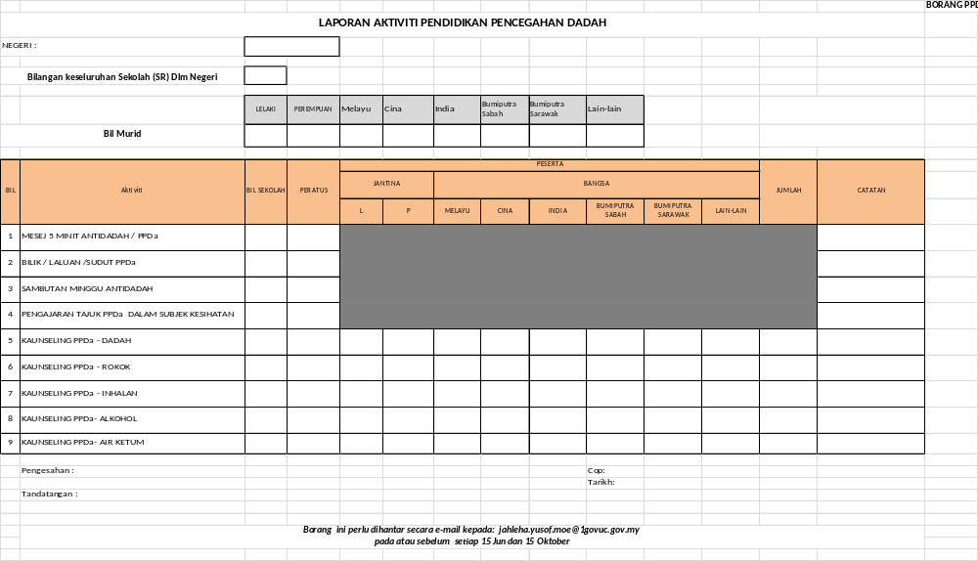
6. Laporan aktiviti ke kpm 2 kali setahun: sekolah rendah

Slide 11
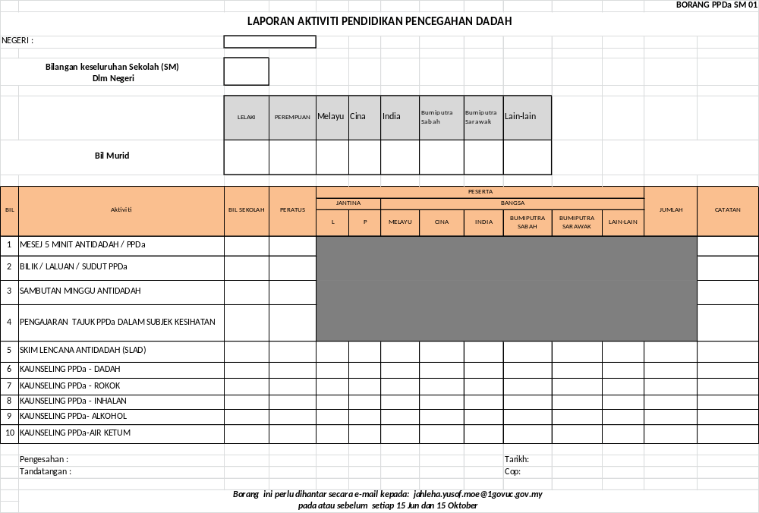
sekolah menengah

Slide 12
7. cadangan
Mohon pihak Pengurusan Sekolah melantik Guru Penyelaras PPDa selain dari Guru Bimbingan Kaunseling atau Kaunselor Sekolah.
PPDa ada jawatankuasanya sendiri bagi mengadakan aktiviti walaupun boleh berkolaborasi dengan Guru Bimbingan Kaunseling dan Kaunselor Sekolah.
Pelantikan Penyelaras PPDa atas kebijaksanaan dan budi bicara pihak Pengurusan Sekolah supaya tidak berlaku bebanan kerja yang berat kepada Guru Bimbingan Kaunseling atau Kaunselor Sekolah.

Slide 13
8. Peringatan mesra
Mohon sekolah - sekolah menghantar laporan aktiviti – aktiviti PPDa yang telah dilaksanakan di sekolah ke PPD. ( Hard copy )
Lagu ‘Dadah Durjana’ diperdengarkan dan difahami liriknya semasa perhimpunan rasmi atau perhimpunan Kokurikulum. ( Sekali dalam sebulan )
Taklimat Pengurusan PPDa telah diadakan untuk Guru Penyelaras PPDa sekolah iaitu:
* Daerah Jelebu – 25.02.2019 ( Isnin ) - SK. Petaseh
* Daerah Jempol – 26.02.2019 ( Selasa ) - SMK. BBS
Mohon biodata Guru Penyelaras Sekolah dan Jawatankuasa PPDa sekolah.( Hard Copy )
Jika ada perubahan. ( guru atau ahli )

Slide 14
9. Pemakluman ppda
PPD akan memaklumkan maklumat atau info terkini
mengenai aktiviti PPDa ke sekolah – sekolah melalui 4
cara iaitu:
a. Surat rasmi
b. Mesin Faksimili
b. Email
c. Wattapps group & Telegram

Slide 15
10. KEKANGAN ppdA -
Masih ada sekolah yang kurang memberi tumpuan kepada program dan aktiviti PPDa di sekolah kerana;
*Tidak ada peruntukan kewangan kepada
Jawatankuasa PPDa.
*Bebanan kerja lain yang banyak.

Slide 16
11. Tema antidadah -
‘SEKOLAH BEBAS DADAH’

Slide 17
Kerjasama yang baik daripada pihak sekolah sangat-sangat saya hargai & sanjungi.
Mohon maaf dari saya.
Sekian, terima kasih.

Slide 18
Bantuan awal persekolahan 2019 ( bap )
Penyerahan wang RM100 kepada murid-murid sekolah yang layak telah selesai.
Permohonan Tambahan ( Borang B2 ) sudah dihantar ke JPNS ( UP: Pn Hayati Bt. Mohd Yatim )
Lebihan peruntukan pihak sekolah hantar terus ke Bahagian Kewangan KPM selewat – lewatnya 31 Jun 2019.
Sehingga hari ini tiada isu yang berbangkit.
Tahniah dan Syabas kepada sekolah kerana telah memberikan kerjasama yang baik bagi melancarkan penyerahan wang BAP bagi Tahun 2019 ini.

Slide 19
Program kunjung bantu mesra gemilang uppk 2019
Dalam mesyuarat UPPK telah memilih 10 buah sekolah untuk dikunjung bantu iaitu: 6 SR & 4 SM
Program ini telah bermula pada 21 Februari 2019. Jadual ke sekolah – sekolah yang akan dikunjung bantu telah dihantar. Harap pihak sekolah bersedia.
Instrumen SKPMg2 masih digunakan dalam program ini.
UPPK telah membuat kunjung bantu ke 3 buah sekolah iaitu:
1. SK. Datuk Undang Abdullah – 21.02.2019
2. SK. Jempol - 12.03.2019
3. SK. Sg. Buluh - 13.03.2019
- Semuanya melepasi acceptance level 80%.

